Slide 1




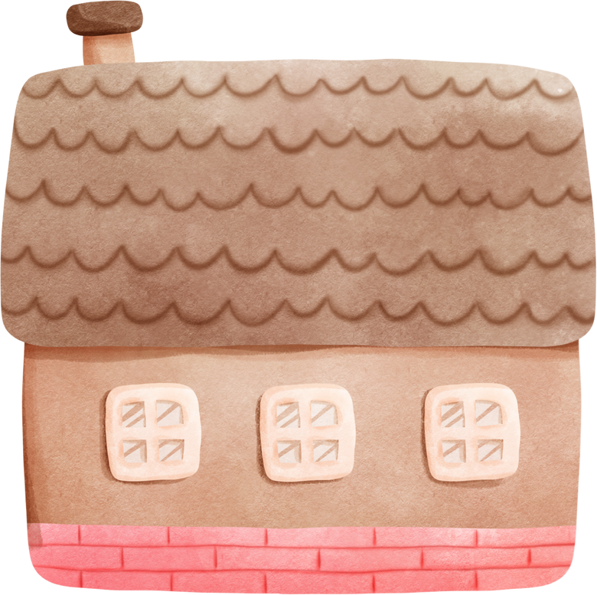


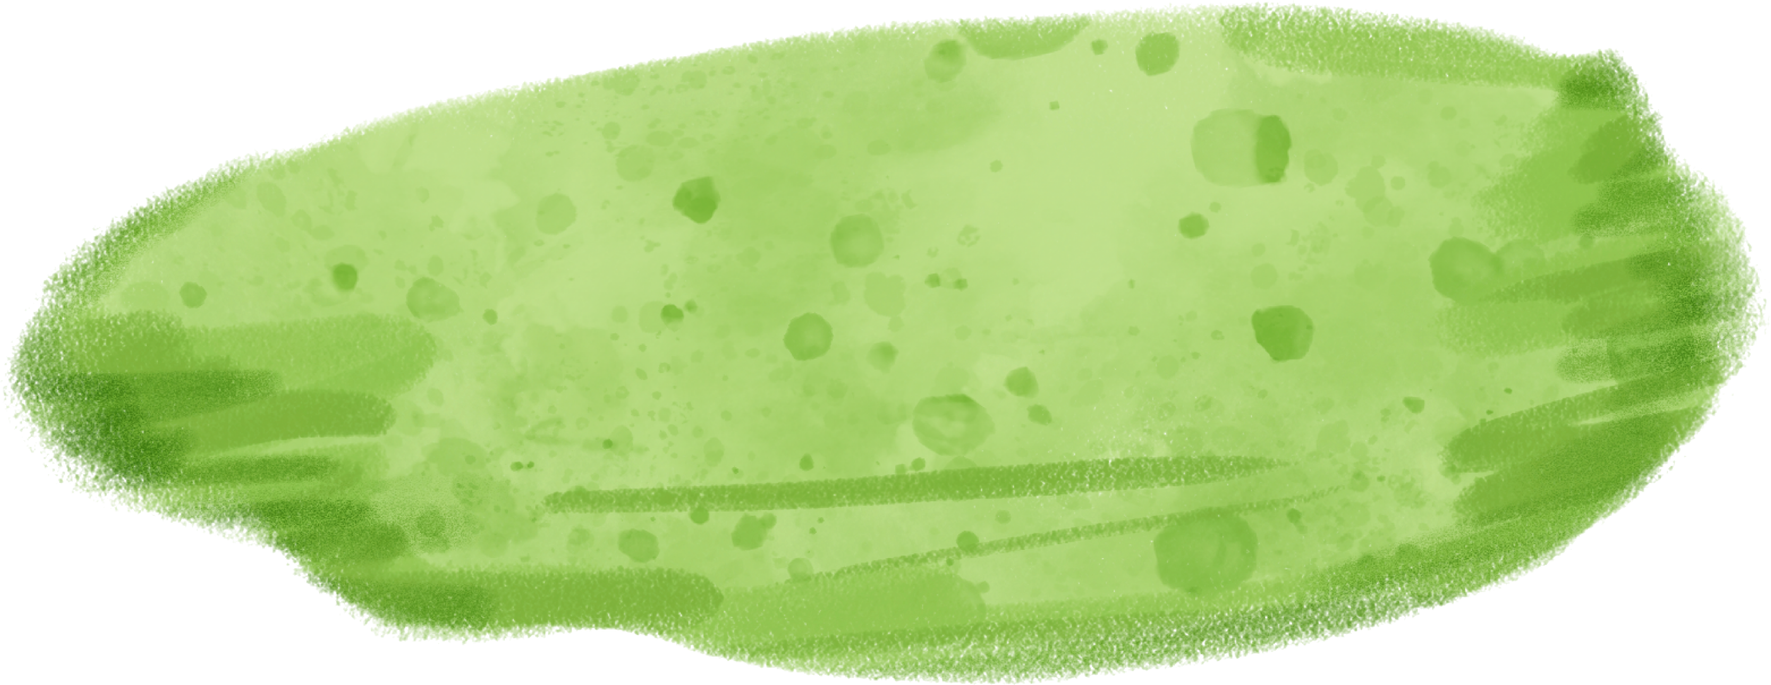





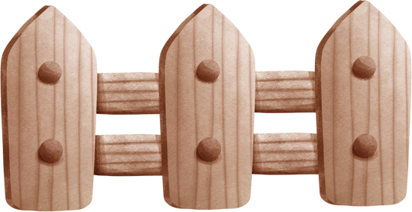




Chủ điểm
GIỮ MÃI MÀU XANH

Slide 2

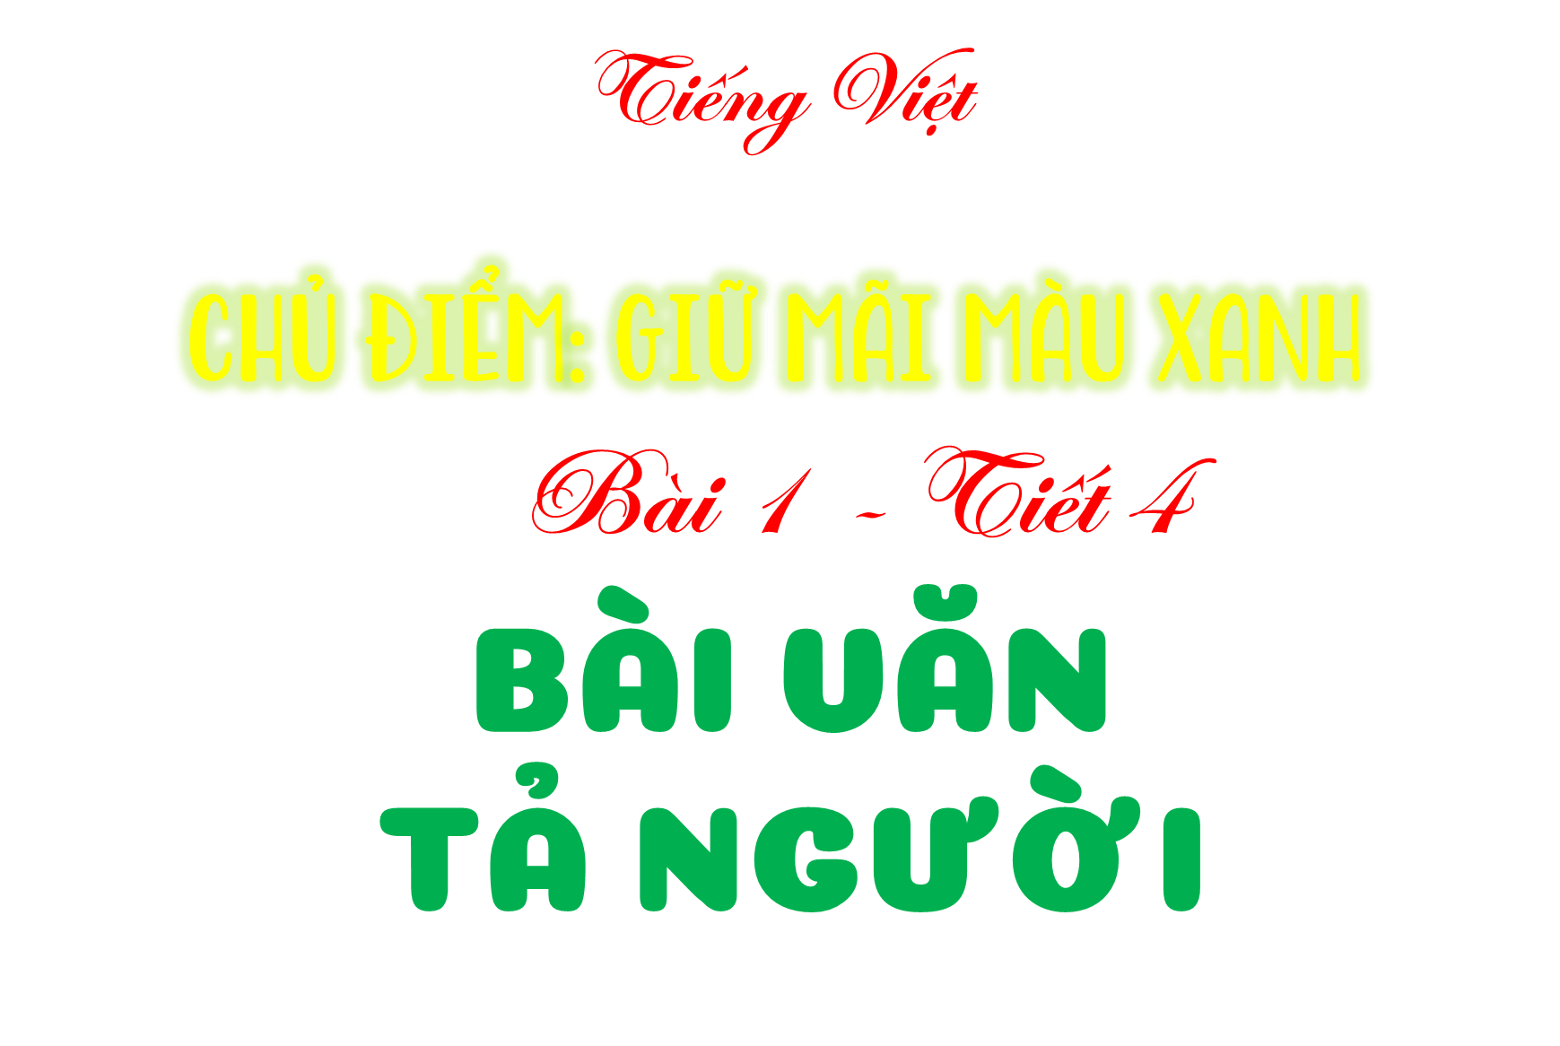
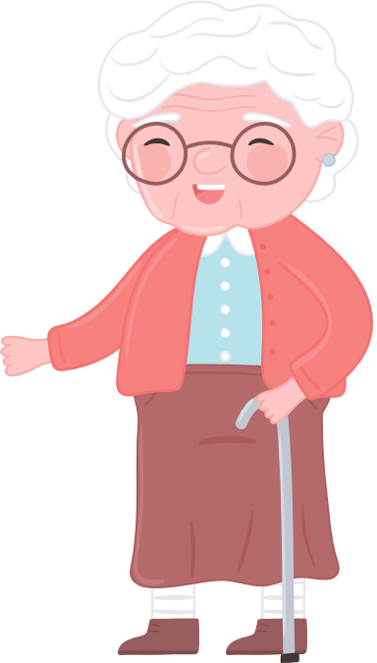




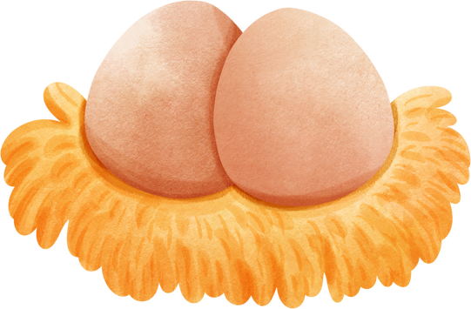


Thứ …. ngày …. tháng ….năm 2025
Chủ điểm: GIỮ MÃI MÀU XANH
Bài 1 - Tiết 4
BÀI VĂN
TẢ NGƯỜI
BÀI VĂN
TẢ NGƯỜI

Slide 3



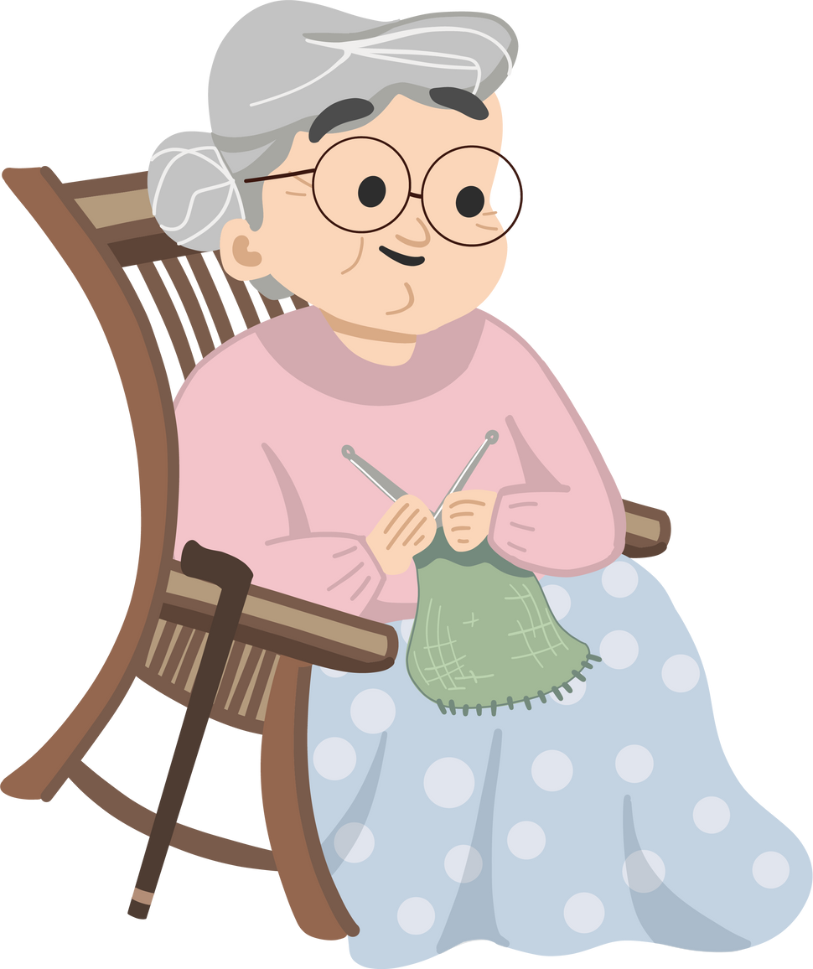


YÊU CẦU CẦN ĐẠT
- Nhận diện được cấu tạo bài văn tả người, biết được trình tự miêu tả người.
Tưởng tượng, nói được về sự thay đổi của vùng đất Tây Nguyên trong bài đọc “Điều kì diệu dưới những gốc anh đào” khi những cây anh đào đã lớn.

Slide 4


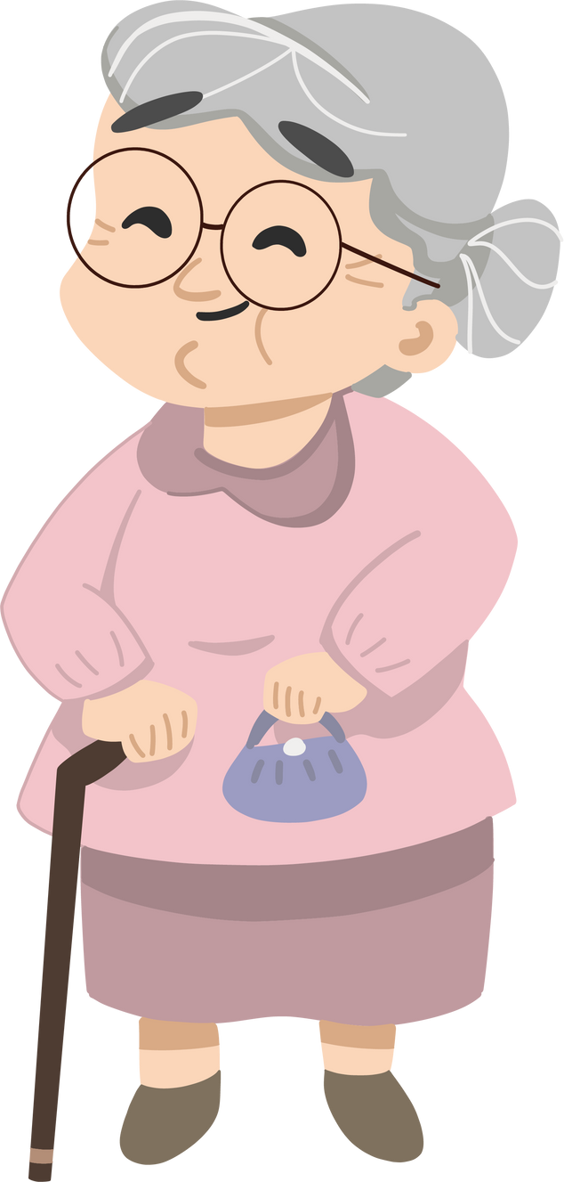


NGUYỄN NGÂN TIỂU HỌC KIM BÀI
Khởi động

Slide 5


Slide 6


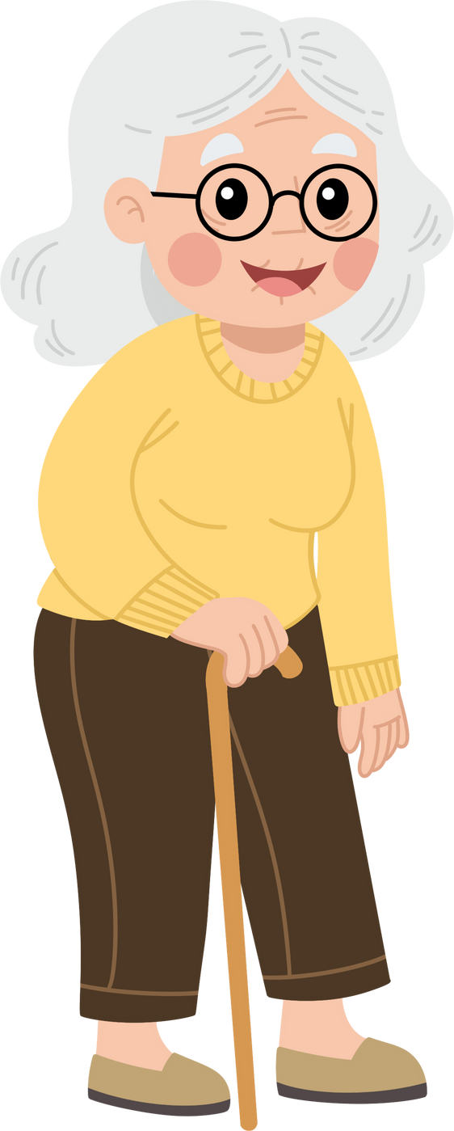


Khám phá

Slide 7
Nhận diện bài văn tả người

Slide 8
1. Đọc bài văn sau và thực hiện yêu cầu:
Bà nội
Trong nhà, bà nội là người gần gũi với chị em tôi hơn cả.
Với chị em tôi, bà đẹp đúng như cái tên cụ nội đặt cho: Tuyết Mai. Dáng người dong dỏng, làn da trắng nên nhìn bà trẻ hơn so với tuổi bảy mươi. Mái tóc bà còn đen và rất dày, luôn được búi gọn sau gáy bằng một chiếc trâm hình bông mai trắng. Mắt bà đã có nếp nhăn nhưng ánh nhìn vẫn dịu dàng, chan chứa yêu thương.
Những ngày cuối tuần, bà luôn đóng vai “bếp trưởng”. Cả nhà tôi đứng xung quanh, tíu tít phụ bà rửa rau, sắp bát,... Đôi tay bà thoăn thoắt, vừa nấu vừa chỉ cho mẹ và tôi cách làm thế nào để có nồi nước dùng trong, làm sao để tỉa được quả ớt thành bông hoa có năm cánh cong cong.

Slide 9
Tối tối, trước khi đi ngủ, bà thường kể chuyện cho hai chị em tôi nghe. Qua giọng kể ấm áp của bà, thế giới của cô Tấm, bà tiên, ông bụt,... trở nên thật hấp dẫn.
Tuổi thơ của chúng tôi thật ngọt ngào và nhiều màu sắc vì luôn có bà ở bên. Có lẽ, những món ăn và câu chuyện của bà sẽ theo chị em tôi mãi đến sau này.

Slide 10





Thảo luận nhóm đôi
a. Bài văn tả ai?

Slide 11
Bà nội
Trong nhà, bà nội là người gần gũi với chị em tôi hơn cả.
Với chị em tôi, bà đẹp đúng như cái tên cụ nội đặt cho: Tuyết Mai. Dáng người dong dỏng, làn da trắng nên nhìn bà trẻ hơn so với tuổi bảy mươi. Mái tóc bà còn đen và rất dày, luôn được búi gọn sau gáy bằng một chiếc trâm hình bông mai trắng. Mắt bà đã có nếp nhăn nhưng ánh nhìn vẫn dịu dàng, chan chứa yêu thương.
Những ngày cuối tuần, bà luôn đóng vai “bếp trưởng”. Cả nhà tôi đứng xung quanh, tíu tít phụ bà rửa rau, sắp bát,... Đôi tay bà thoăn thoắt, vừa nấu vừa chỉ cho mẹ và tôi cách làm thế nào để có nồi nước dùng trong, làm sao để tỉa được quả ớt thành bông hoa có năm cánh cong cong.

Slide 12
TRẢ LỜI
Bài văn tả
bà nội

Slide 13
Thảo luận nhóm đôi
b. Xác định các đoạn văn và nội dung của mỗi đoạn:

Slide 14
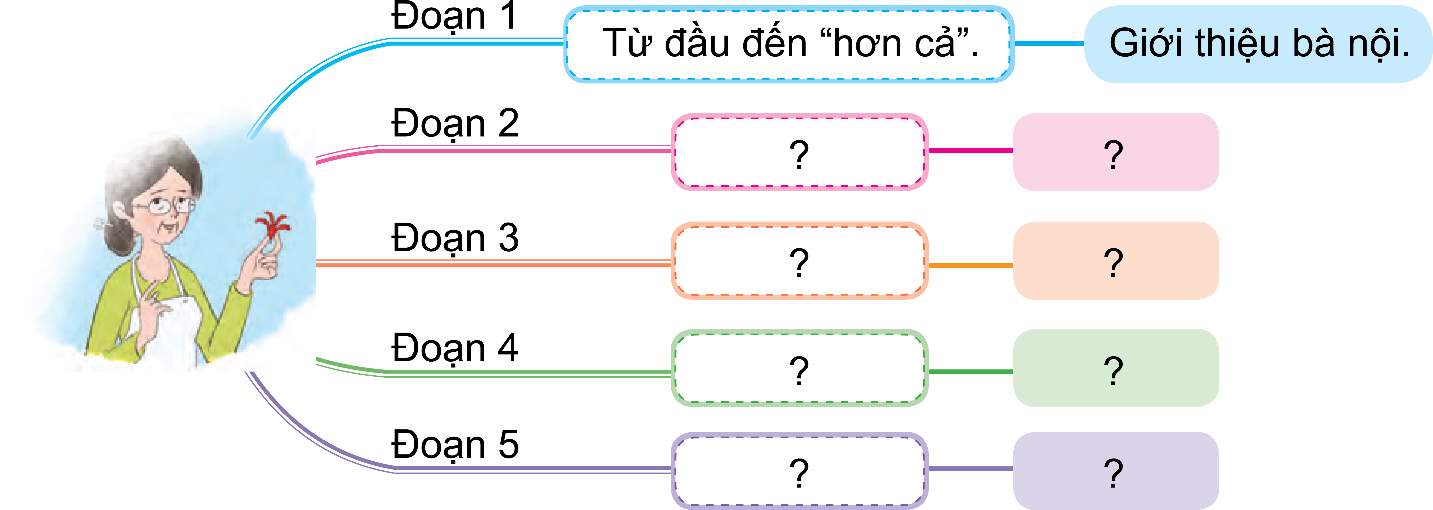
Tiếp theo đến “yêu thương”
Tả đặc điểm nổi bật về vóc dáng của bà
Tiếp theo đến “cong cong”
Tả hoạt động nấu ăn của bà
Tiếp theo đến “thật hấp dẫn”
Tả sự gắn bó của bà với các cháu
Còn lại
Bày tỏ suy nghĩ, tình cảm của các cháu với bà.

Slide 15
c. Mỗi đoạn văn đã xác định ở bài tập b thuộc phần nào của bài văn tả người?

Slide 16
Bà nội
Trong nhà, bà nội là người gần gũi với chị em tôi hơn cả.
Với chị em tôi, bà đẹp đúng như cái tên cụ nội đặt cho: Tuyết Mai. Dáng người dong dỏng, làn da trắng nên nhìn bà trẻ hơn so với tuổi bảy mươi. Mái tóc bà còn đen và rất dày, luôn được búi gọn sau gáy bằng một chiếc trâm hình bông mai trắng. Mắt bà đã có nếp nhăn nhưng ánh nhìn vẫn dịu dàng, chan chứa yêu thương.
Những ngày cuối tuần, bà luôn đóng vai “bếp trưởng”. Cả nhà tôi đứng xung quanh, tíu tít phụ bà rửa rau, sắp bát,... Đôi tay bà thoăn thoắt, vừa nấu vừa chỉ cho mẹ và tôi cách làm thế nào để có nồi nước dùng trong, làm sao để tỉa được quả ớt thành bông hoa có năm cánh cong cong.

Slide 17
Tối tối, trước khi đi ngủ, bà thường kể chuyện cho hai chị em tôi nghe. Qua giọng kể ấm áp của bà, thế giới của cô Tấm, bà tiên, ông bụt,... trở nên thật hấp dẫn.
Tuổi thơ của chúng tôi thật ngọt ngào và nhiều màu sắc vì luôn có bà ở bên. Có lẽ, những món ăn và câu chuyện của bà sẽ theo chị em tôi mãi đến sau này.

Slide 18
Đoạn 1
Đoạn 2,3,4
Đoạn 5

Slide 19
d. Ở phần thân bài, tác giả chọn tả những đặc điểm và hoạt động nào
của bà? Theo em, lựa chọn ấy có phù hợp không? Vì sao?

Slide 20
Với chị em tôi, bà đẹp đúng như cái tên cụ nội đặt cho: Tuyết Mai. Dáng người dong dỏng, làn da trắng nên nhìn bà trẻ hơn so với tuổi bảy mươi. Mái tóc bà còn đen và rất dày, luôn được búi gọn sau gáy bằng một chiếc trâm hình bông mai trắng. Mắt bà đã có nếp nhăn nhưng ánh nhìn vẫn dịu dàng, chan chứa yêu thương.
Những ngày cuối tuần, bà luôn đóng vai “bếp trưởng”. Cả nhà tôi đứng xung quanh, tíu tít phụ bà rửa rau, sắp bát,... Đôi tay bà thoăn thoắt, vừa nấu vừa chỉ cho mẹ và tôi cách làm thế nào để có nồi nước dùng trong, làm sao để tỉa được quả ớt thành bông hoa có năm cánh cong cong.
Tối tối, trước khi đi ngủ, bà thường kể chuyện cho hai chị em tôi nghe. Qua giọng kể ấm áp của bà, thế giới của cô Tấm, bà tiên, ông bụt,... trở nên thật hấp dẫn.

Slide 21
+ Về vóc dáng: dáng người, làn da, mái tóc, đôi mắt → chọn tả những đặc điểm hình dáng tiêu biểu, giúp người đọc hình dung rõ nét về bà.
+ Về hoạt động: nấu ăn, kể chuyện cho các cháu → chọn tả những hoạt động quen thuộc, thể hiện mối quan hệ gắn bó giữa bà và những người trong gia đình.

Slide 22

Theo em, bài văn tả người gồm mấy phần? Mỗi phần có nhiệm vụ gì?

Slide 23


Bài văn tả người thuờng gồm 3 phần:
1. Mở bài: Giới thiệu người định tả.
2. Thân bài: – Tả ngoại hình (đặc điểm nổi bật về vóc dáng, trang phục, khuôn mặt, mái tóc, đôi mắt,...).
– Tả hoạt động, tính tình (thông qua lời nói, cử chỉ, thói quen, cách ứng xử,...).
3. Kết bài: Nêu cảm nghĩ về người được tả.

Slide 24


Nhận xét về cách lựa chọn, sử dụng từ ngữ trong bài văn tả người
z

Slide 25
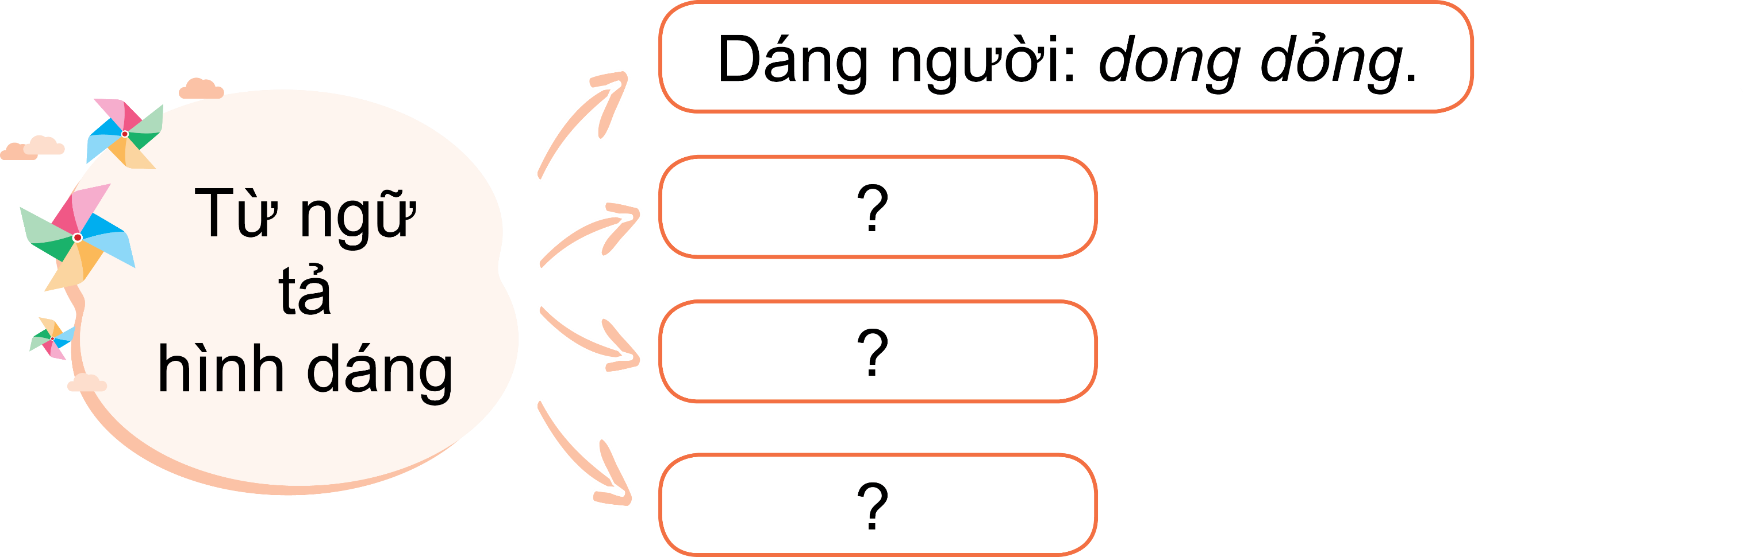
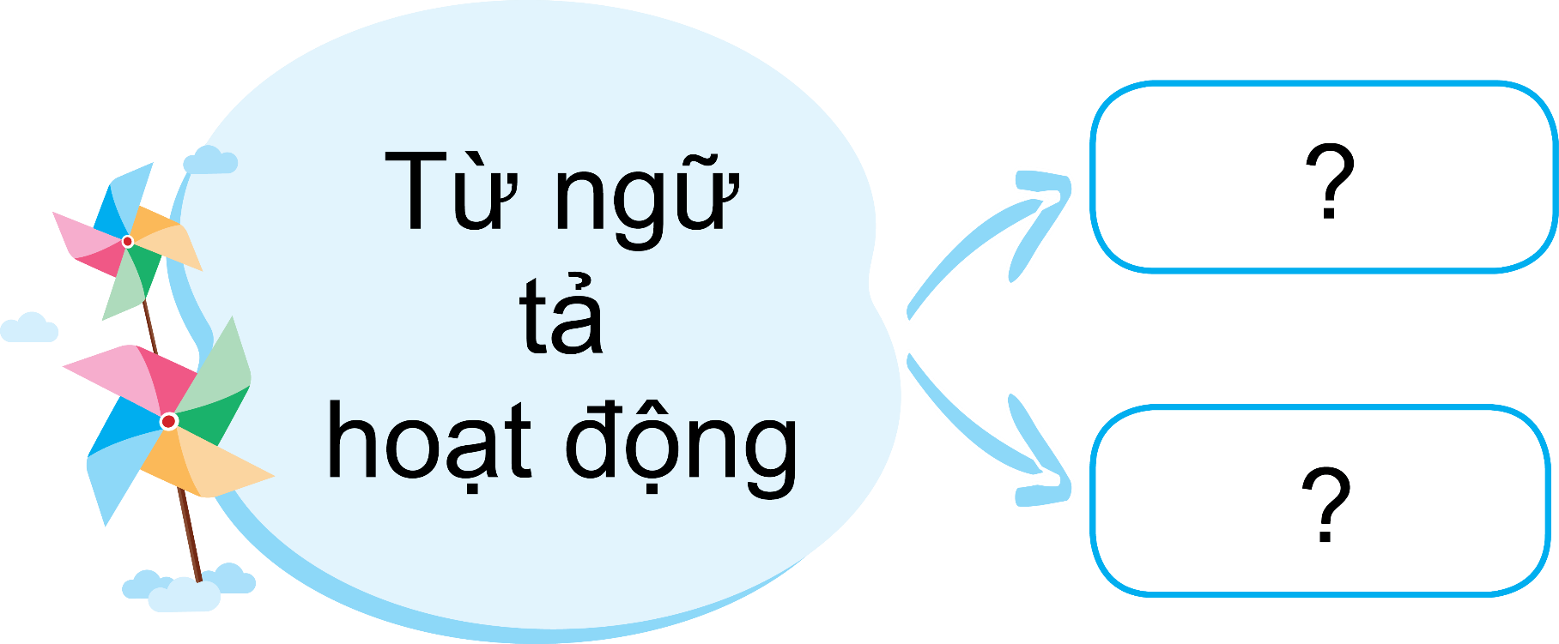
2. Tìm trong phần thân bài của bài văn “Bà nội”:

Slide 26

Thảo luận nhóm

Slide 27



Trình bày trước lớp
Mắt dõi
Tai nghe

Slide 28

Làn da: trắng
Tóc: đen, rất dày, búi gọn sau gáy
Mắt: đã có nếp nhăn, ánh nhìn dịu dàng, chan chứa yêu thương.

Slide 29

Nấu ăn: thoăn thoắt, vừa nấu vừa chỉ
Giọng kể chuyện: ấm áp

Slide 30
Khám phá

Slide 31
Viết câu tả đặc điểm nổi bật về hình dáng, tính tình hoặc hoạt động của người thân

Slide 32
3. Viết 1 – 2 câu tả đặc điểm nổi bật về hình dáng, tính tình hoặc hoạt động của một người thân.

Slide 33
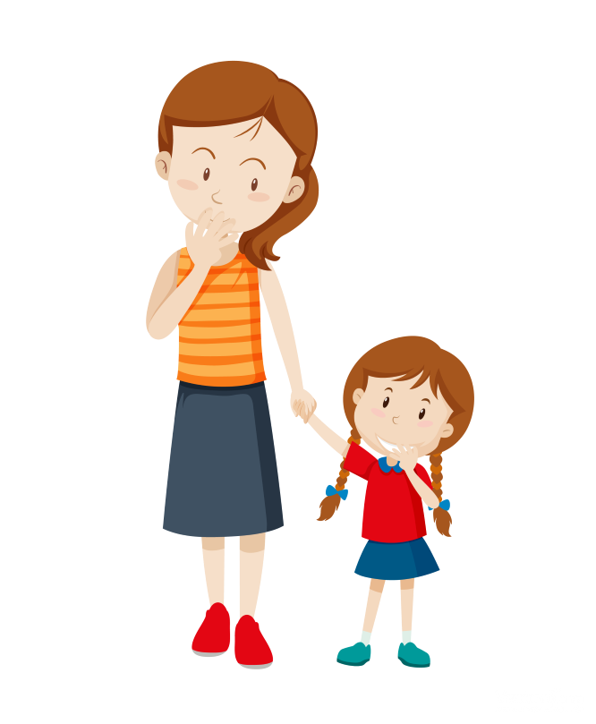
Mẹ em rất hiền lành. Mẹ có mái tóc dài và làn da trắng.

Slide 34
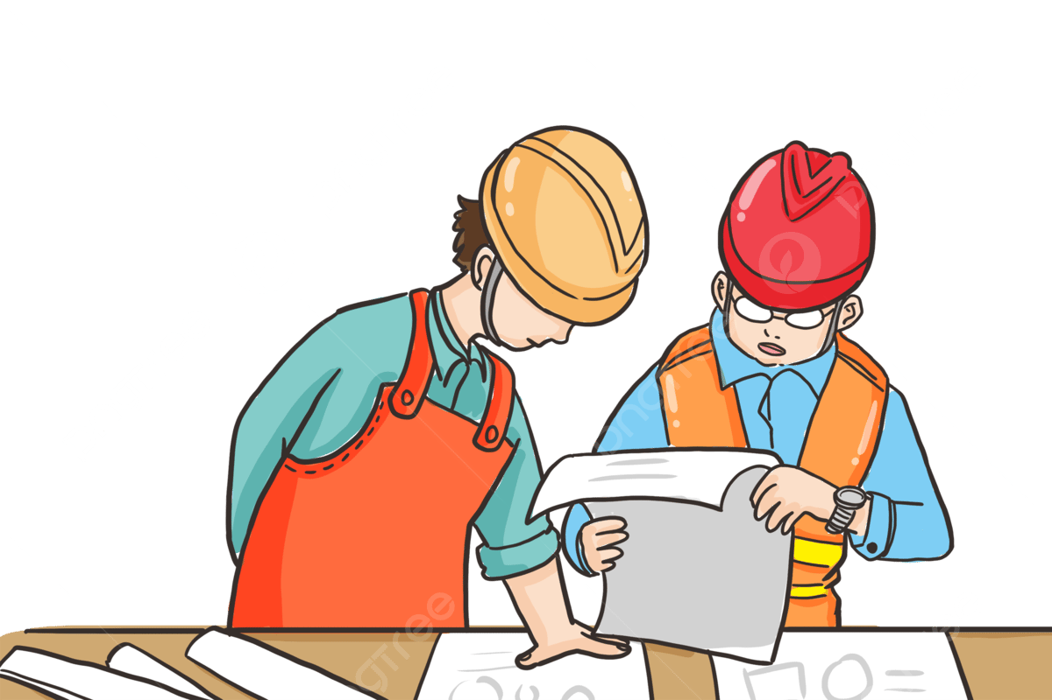
Bố em rất nghiêm túc và miệt mài với công việc

Slide 35

VẬN DỤNG

Slide 36
Tưởng tượng, nói 2 – 3 câu về vùng đất Tây Nguyên trong bài đọc “Điều kì diệu dưới những gốc anh đào” khi những cây anh đào đã lớn.
z

Slide 37




Thực hiện nói trong nhóm 2

Slide 38
Trình bày trước lớp
Mắt dõi
Tai nghe

Slide 39
Cùng nhau nhận xét

Slide 40
Vùng đất Tây Nguyên mới đẹp làm sao! Những cây anh đào cao vút, cành lá xum xuê đầy sức sống. Dưới gốc cây là bạt ngàn những bông hoa sao tím hồng lấp lánh.

Slide 41







Dặn dò
GV viết vào đây
GV viết vào đây
GV viết vào đây
GV viết vào đây

Slide 42


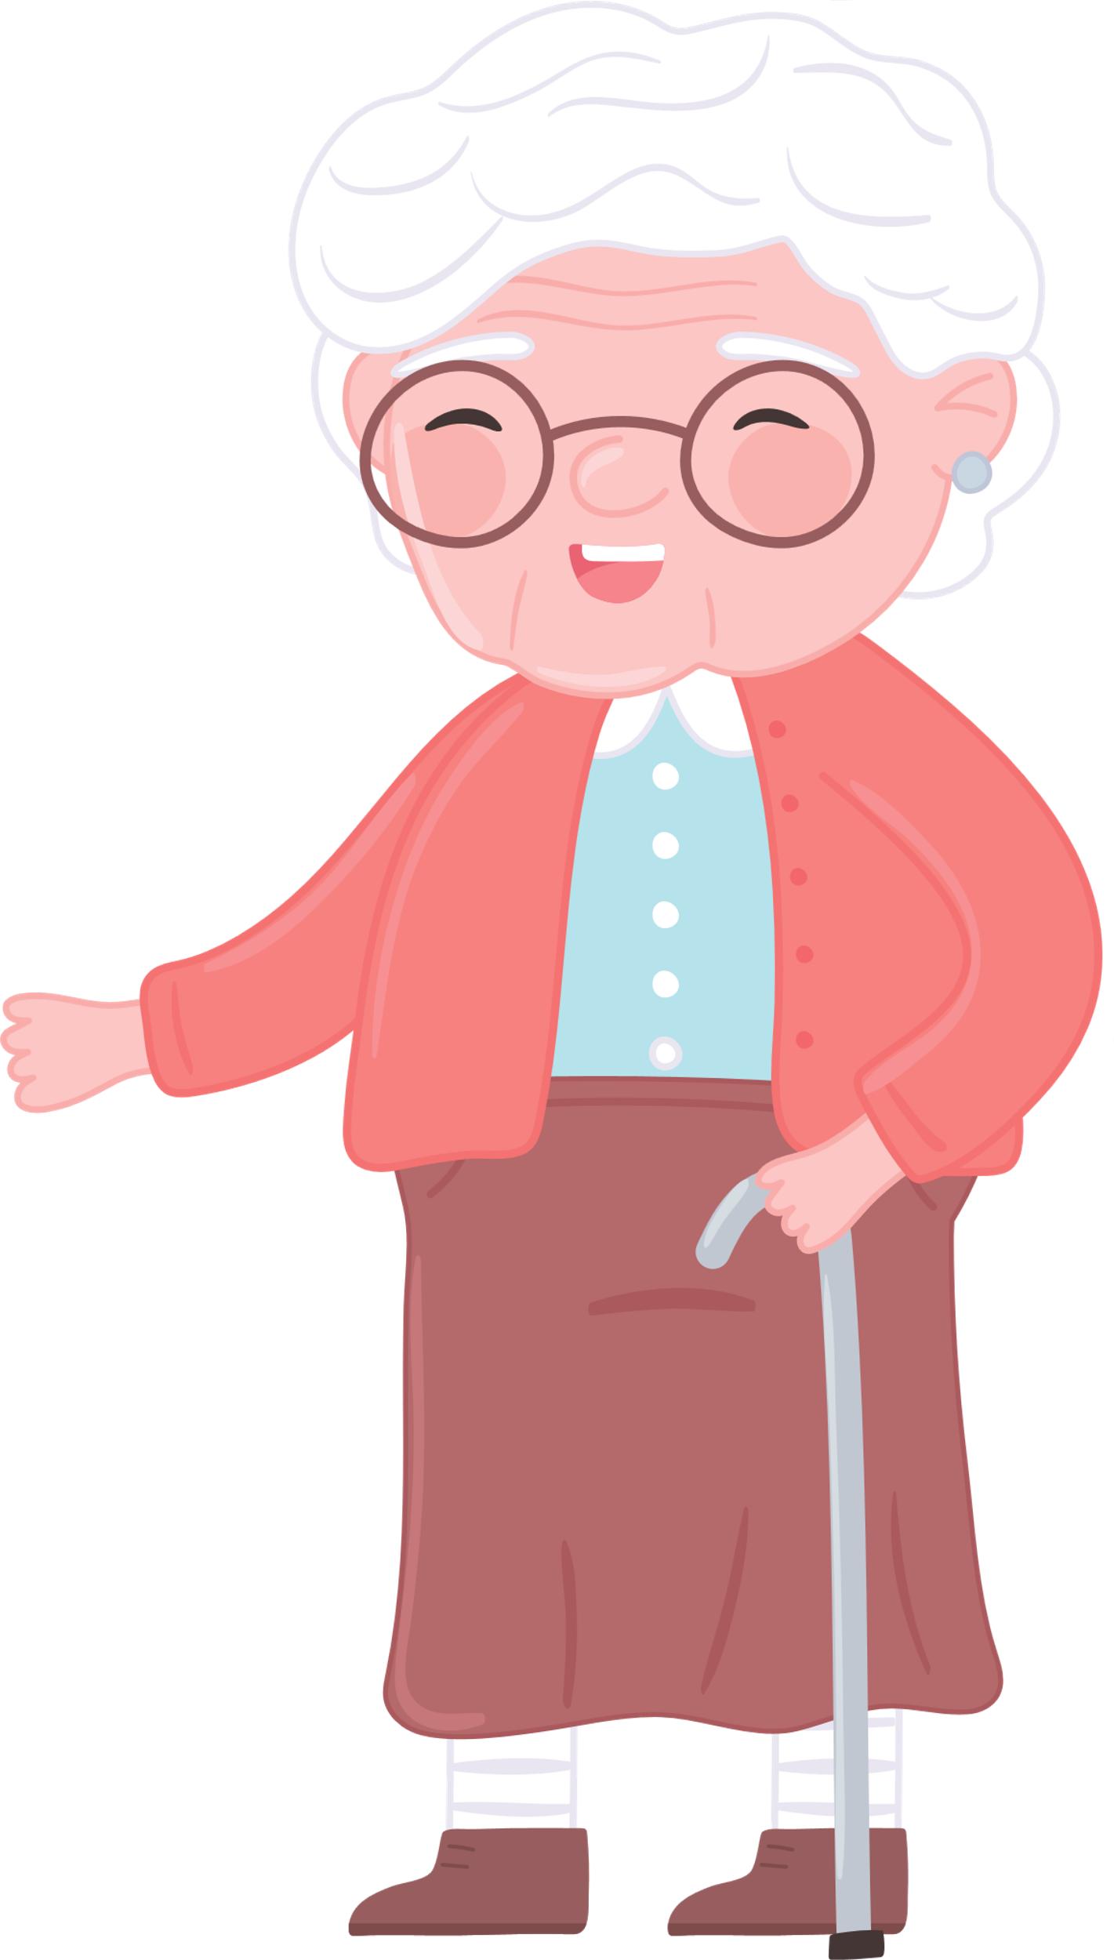

Tạm biệt và hẹn gặp lại!

Slide 43


BÀI SOẠN CỦA EM LAN HƯƠNG – 035.447.3852
QUÝ THẦY/ CÔ KHÔNG GỬI BÀI VÀO CÁC HỘI NHÓM ZALO HAY FB, CÁC WEB.....
ĐẶT BÀI GIẢNG LIÊN HỆ ZALO: 0354473852
EM XIN CHÂN THÀNH CẢM ƠN! KÍNH CHÚC THẦY/CÔ DẠY TỐT Ạ!

Slide 44

LAN HƯƠNG : 0354473852
NHẬN SOẠN BÀI LẺ PPT LÊN TIẾT, THI CỦA TẤT CẢ CÁC BỘ SÁCH LỚP 1-2-3-4-5

